Slide 1

НЕЙРОФОТОГРАФ
Инновационный курс по фотографии

Slide 2




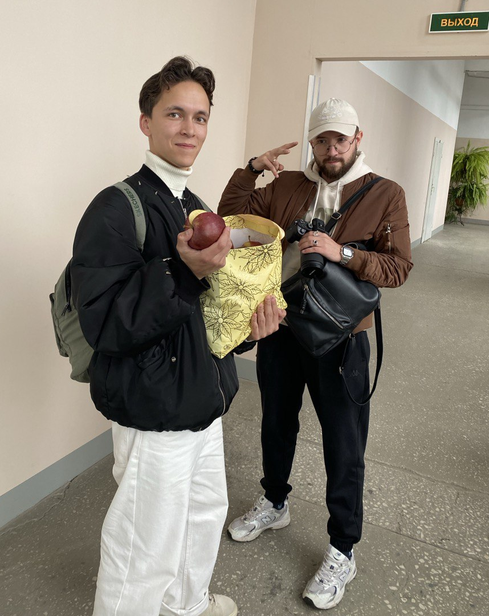
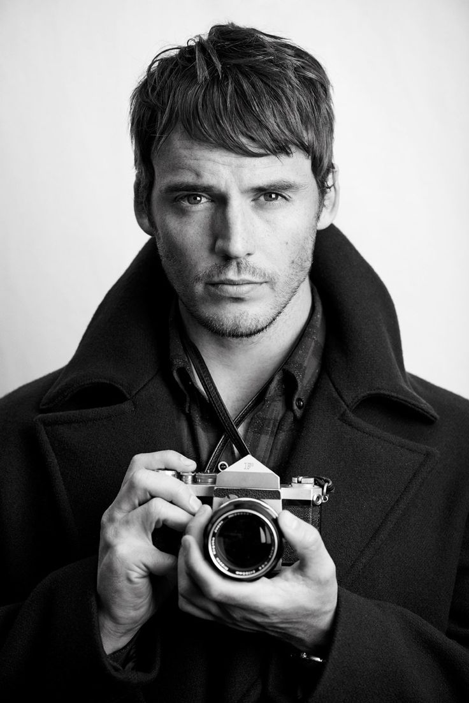
Целевая аудитория
Целевая аудитория
1. Фотографы начинающего и среднего уровня, от 18 до 35 , проживающие по всей России и за её пределами. Они активные творческие люди, имеют небольшой опыт в фотографии, хотят повысить свои навыки фотосъёмки, используя самые современные инструменты для развития своего контента и начать привлекать клиентов.
2. Полупрофессиональные фотографы, 22-40 лет , проживающие также на территории России и за её пределами. Имеют базовый опыт, нуждаются в увеличении потока клиентов, продвижении и укреплении личного бренда, а также оптимизации рутинных процессов.

Slide 3

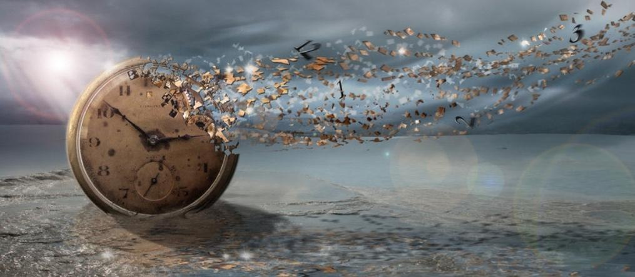
Проблема
1. Нестабильный поток клиентов или их отсутствие
2. Затраты времени на организацию съёмок и обработку фотографий
3. Непонимание как развиваться и какие выполнять задачи для достижения результата.

Slide 4


Решение
Разработка личного бренда и эффективной стратегии его продвижения
Использование нейросетей для автоматизации процессов
Развитие навыков коммуникации и продаж

Slide 5
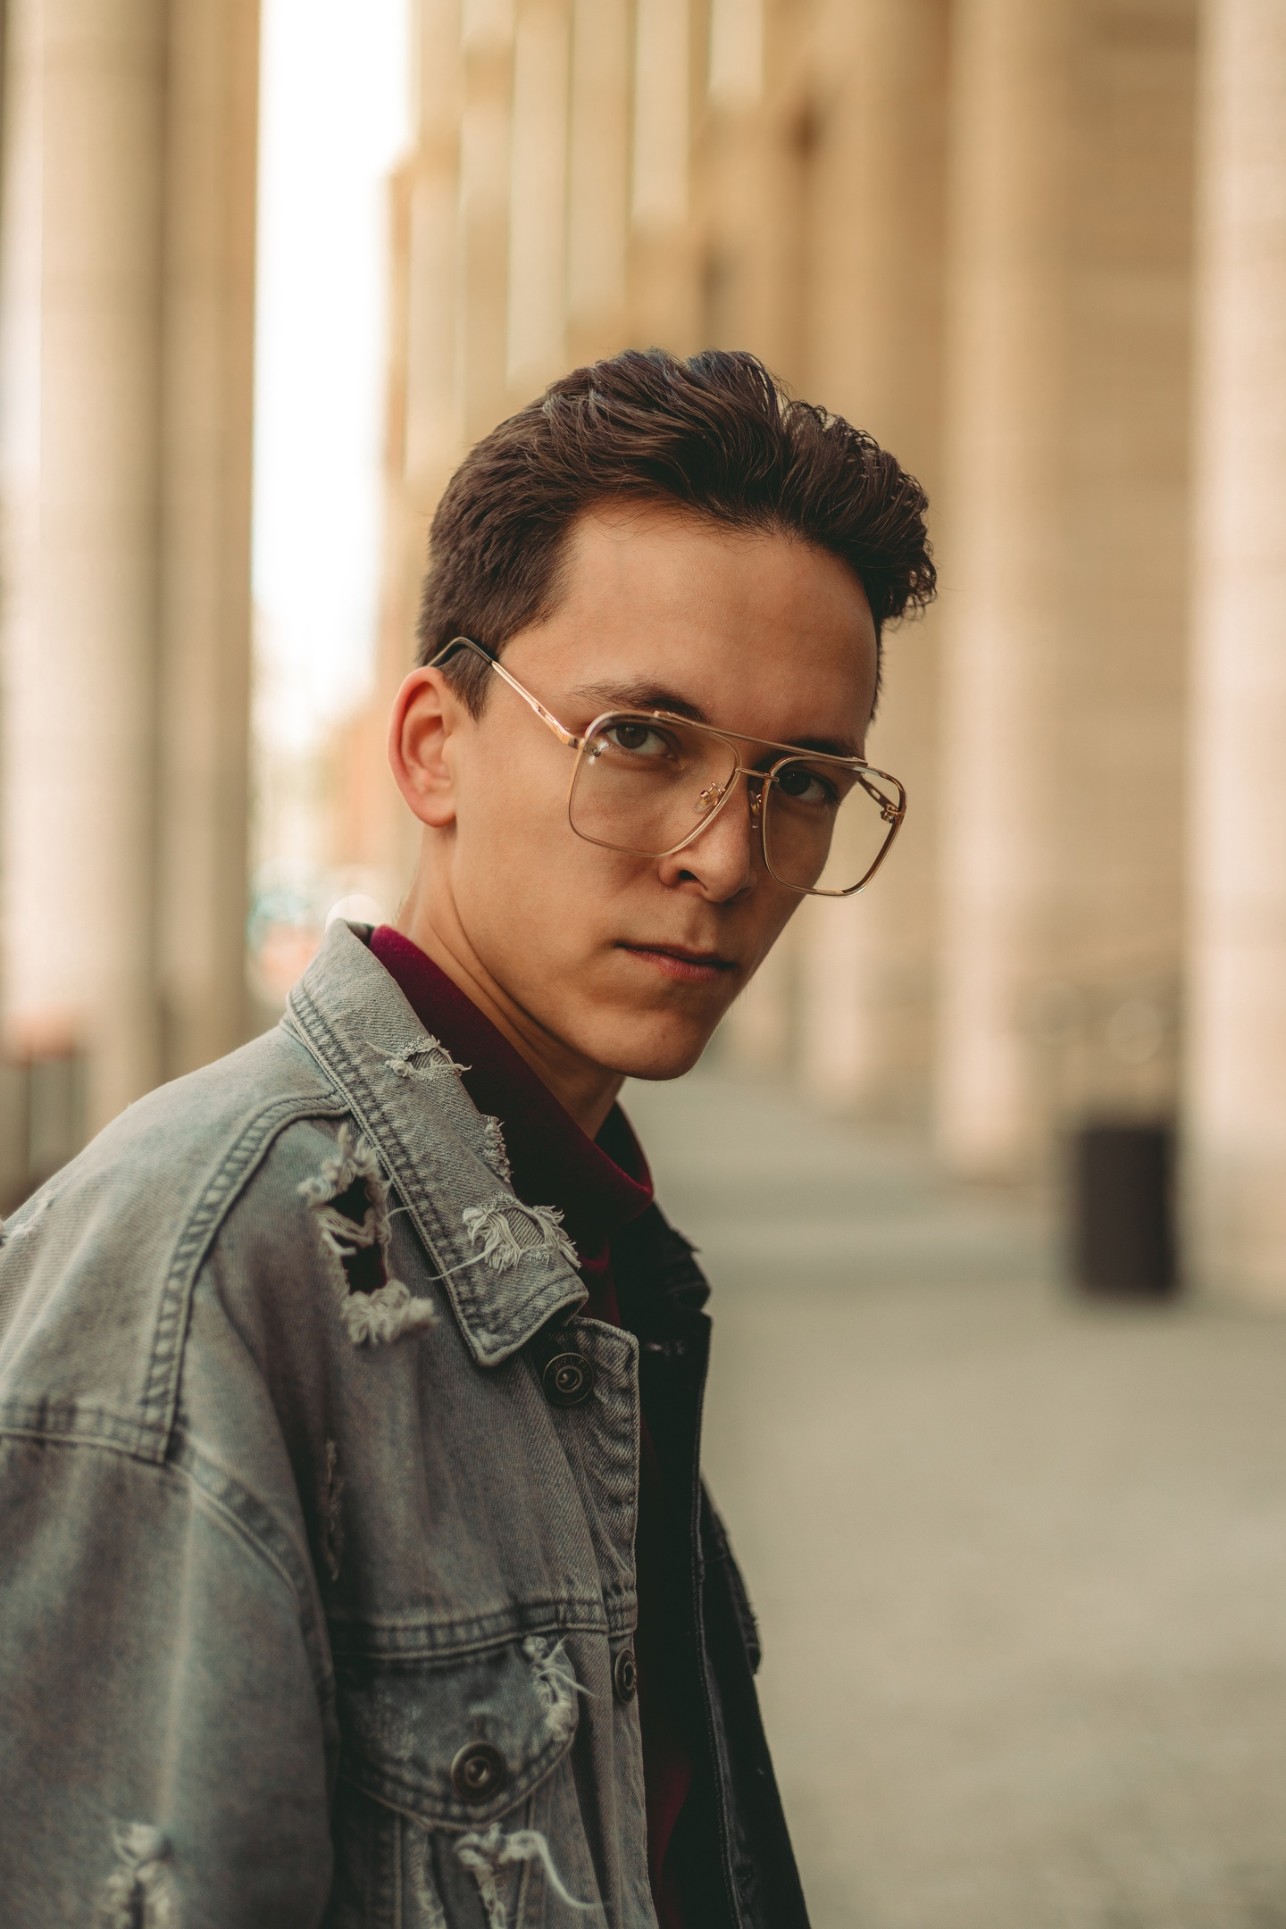

Команда
Директор, автор курса
Старых Максим Сергеевич
Монтажёр роликов
Александр Кудряшов

Slide 6
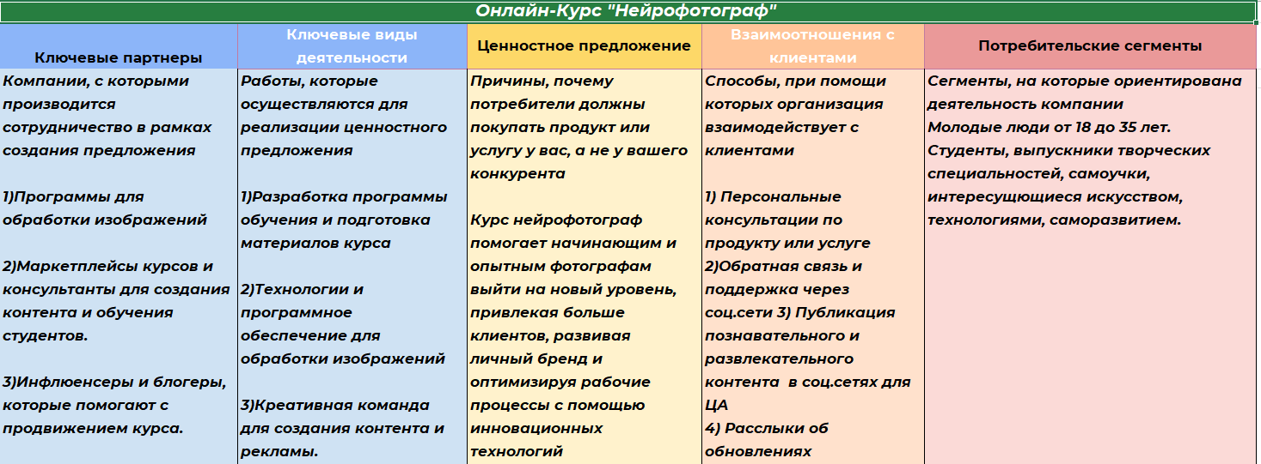
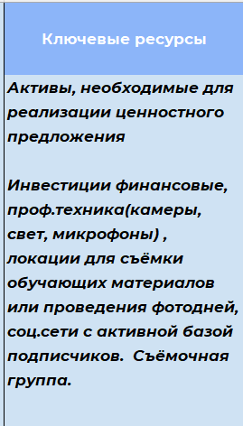
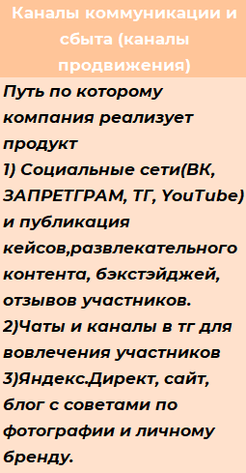
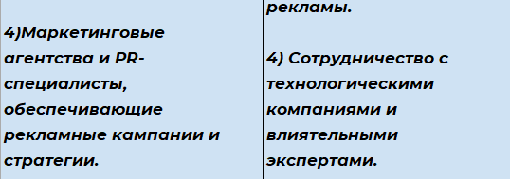
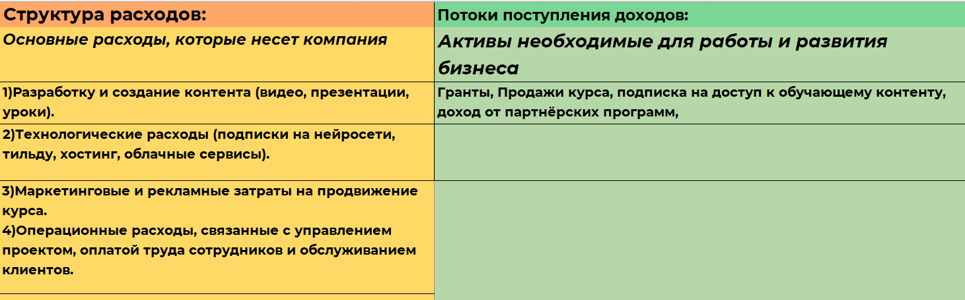
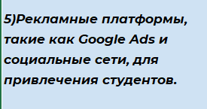
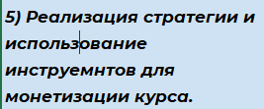
Бизнес-модель

Slide 7
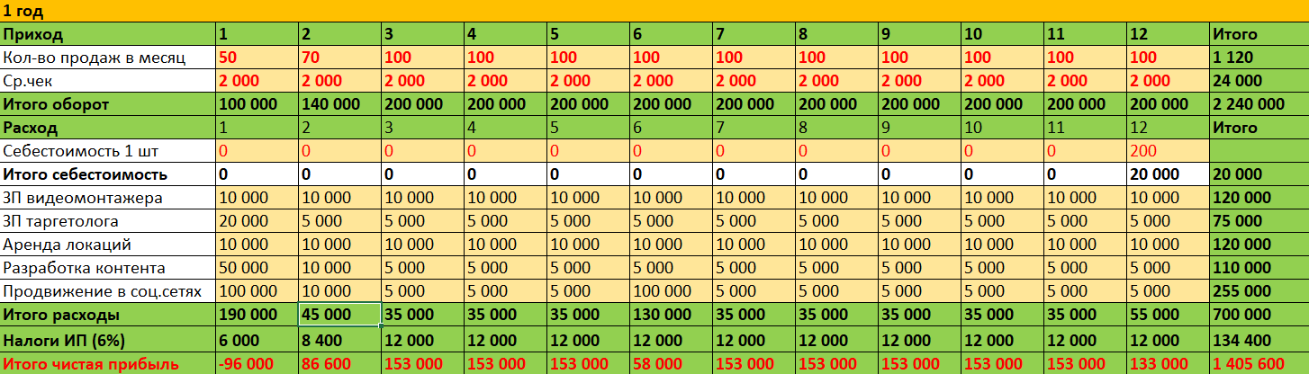
Финансовая модель

Slide 8
Дорожная карта
Масштабирование курса: Размещение курса на новых платформах, запуск рекламы в доп. каналах.Обновление платформы: Улучшение функционала сайта и платформы,.
Запуск рекламной кампании, прогрев аудитории
Запуск курса
Май-Июль
Октябрь-Декабрь
Январь 2025
Март 2025
Февраль 2025
Апрель
Цели: Разработка контента, создание онлайн-платформы, начало маркетинговых мероприятий.
Запуск предварительных продаж курса, а также блога и PR-кампании:
Июль-Сентябрь
Октябрь. Обратная связь и анализ + постановка новых целей, запуск зимних акций
Анализ результатов первого потока: Оценка первых отзывов, анализ статистики успеваемости и вовлеченности.
Продвижение через PR: Статьи и интервью с автором курса в популярных СМИ и профессиональных изданиях.
2. Запуск партнерских программ: Разработка партнерских программ для создания новых потоков студентов через сотрудничество с известными фотографами и блогерами.
Декабрь:
Подведение итогов года: Оценка результатов курса, анализ продаж, отзывов и успехов студентов.
Реализация новогодних предложений: Запуск новогодних предложений и акций для привлечения студентов в следующем году.

